Slide 1
Clone cording – W3.CSS Template(5)
1. 최종 완성본
2.HTML DOM 구조
3. 각 파트 별 CSS 코드 구현과 결과
4. 작업 도중 겪은 에러 상황과 해결 과정
5. 총 작업 시간 및 소감
22.09.23.
김다보미

Slide 2
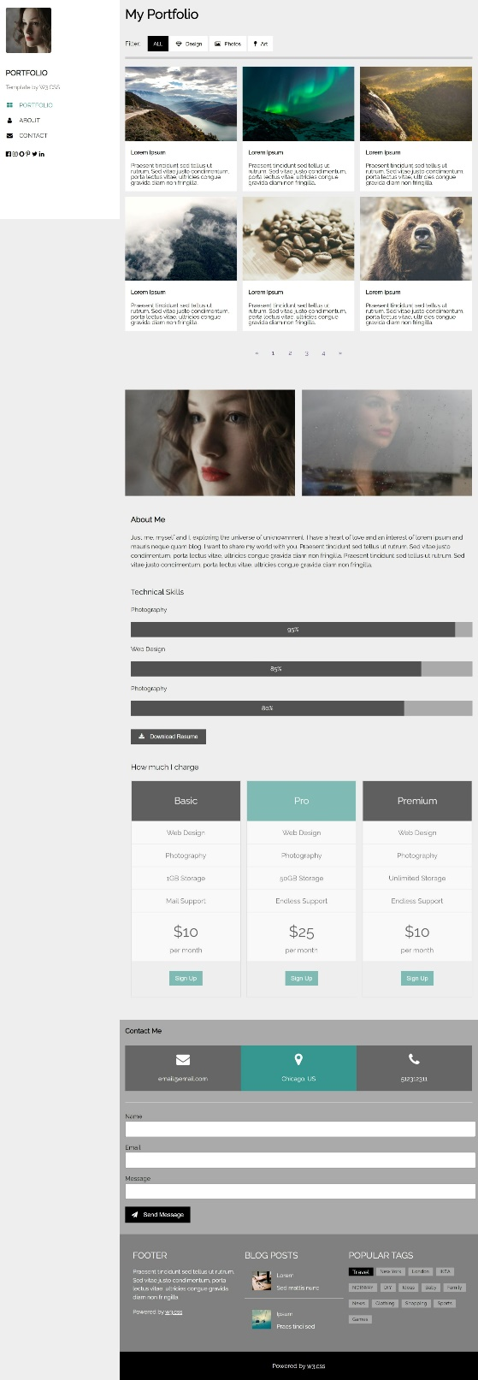
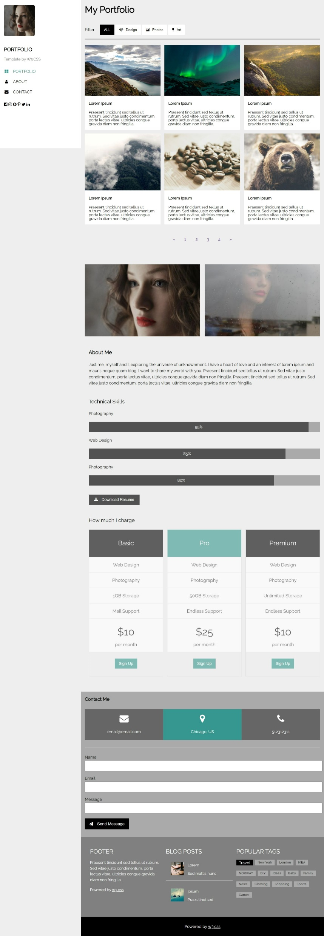
01 최종 완성본

Slide 3
01 최종 완성본

Slide 4
01 최종 완성본

Slide 5
01 최종 완성본

Slide 6
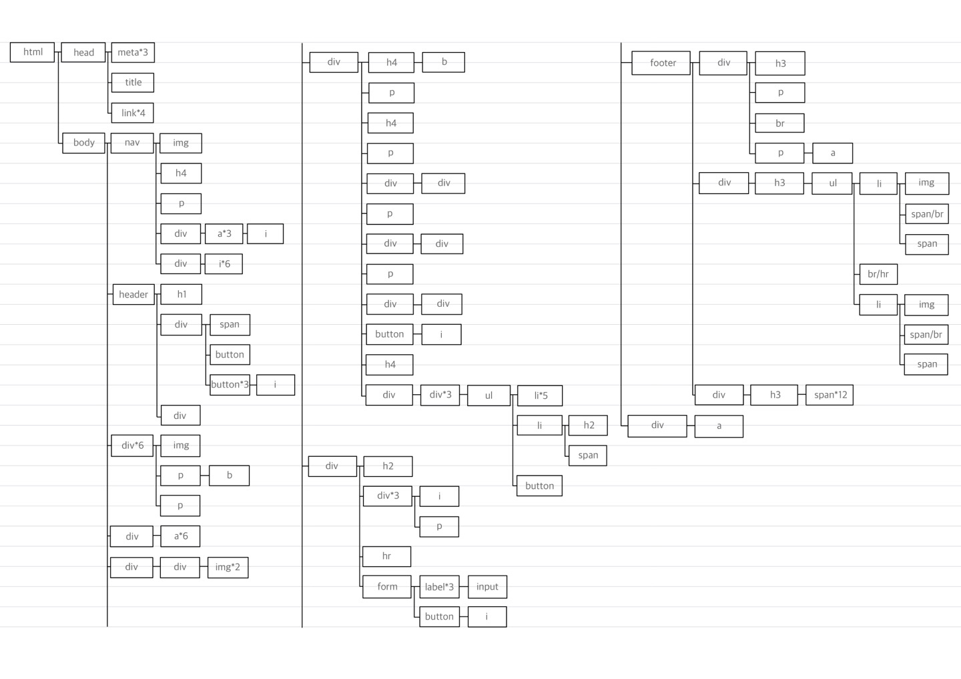
02 Dom구조

Slide 7
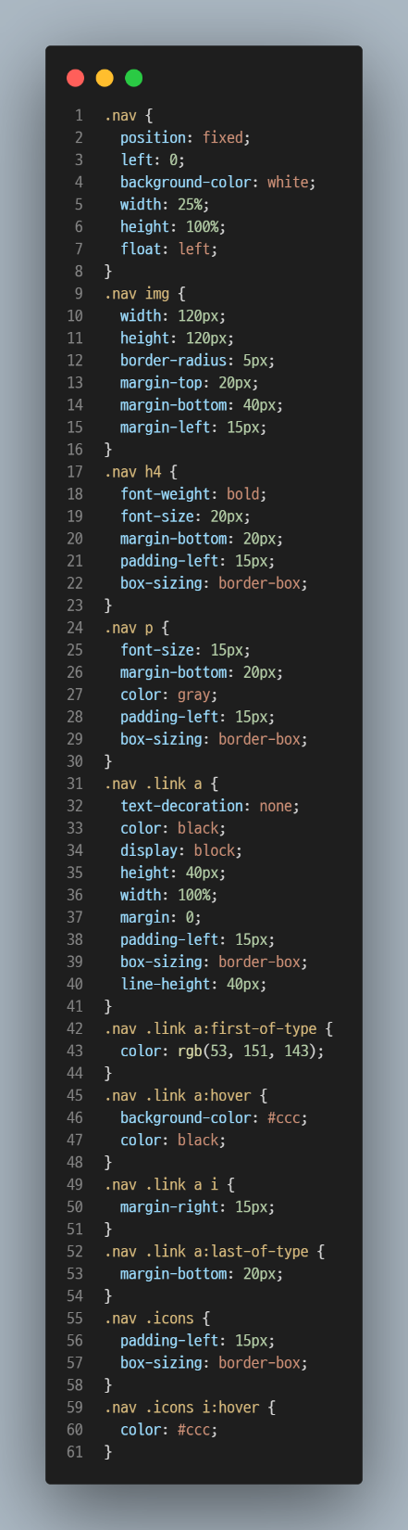
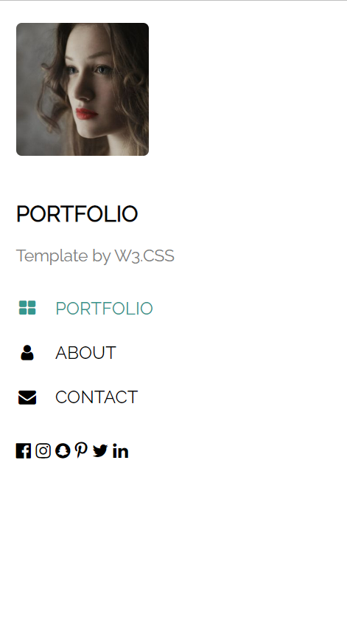
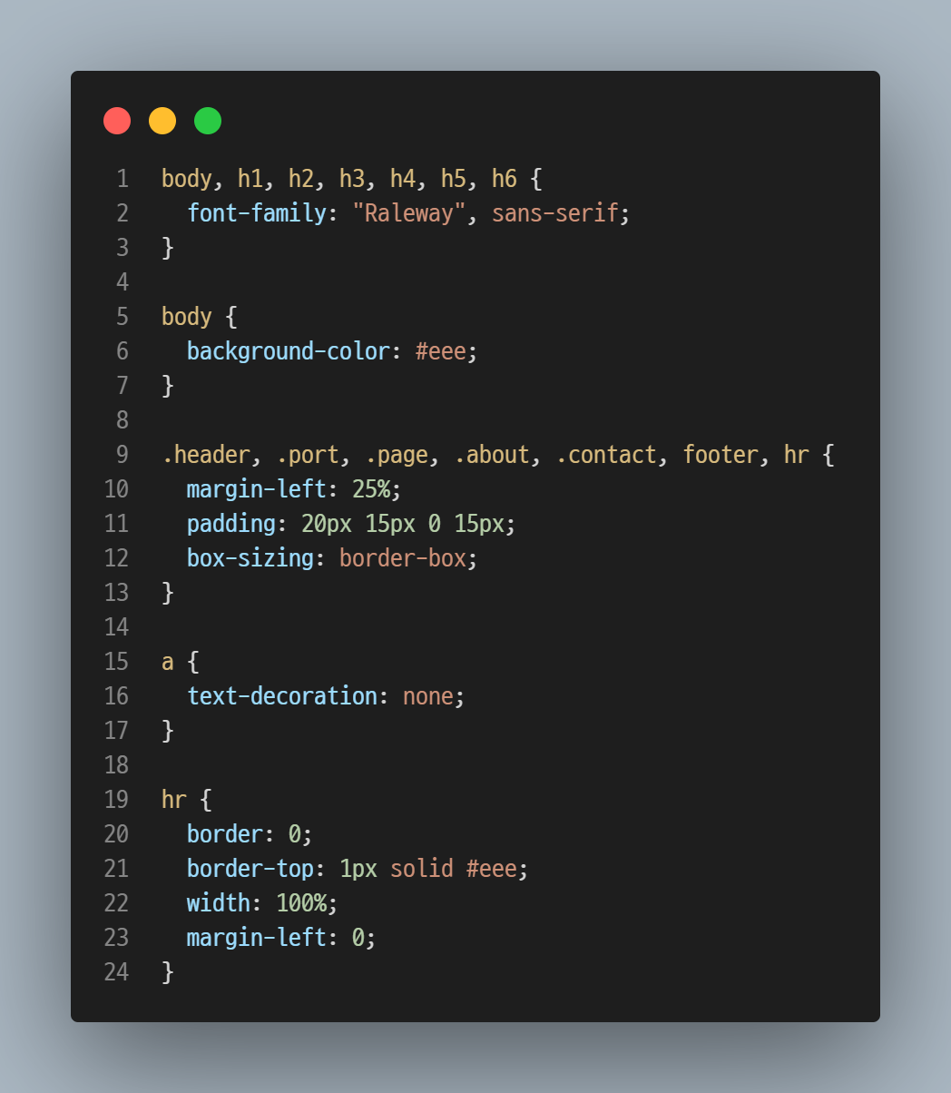
03 CSS(공통&nav)

Slide 8
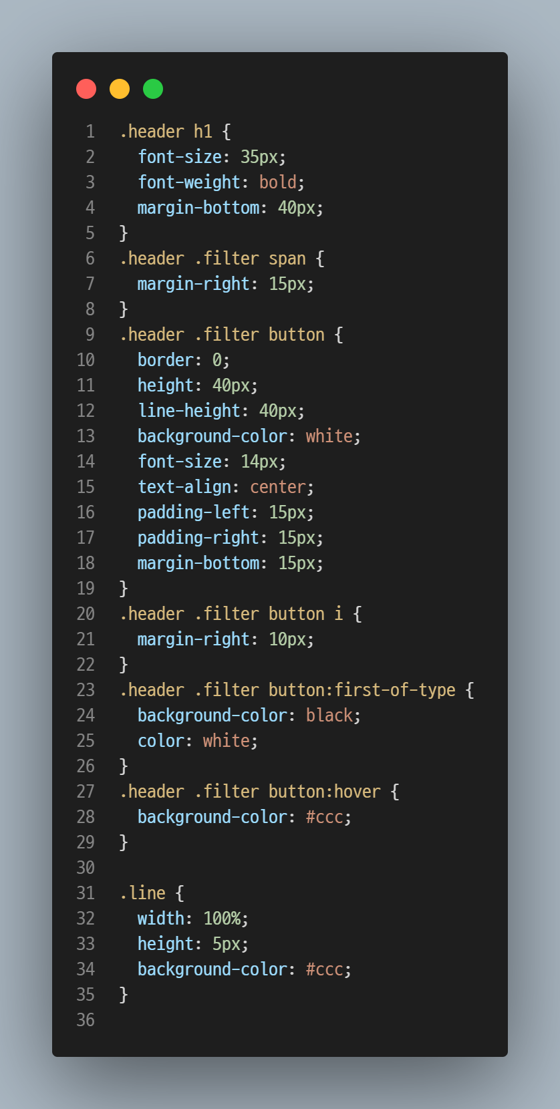
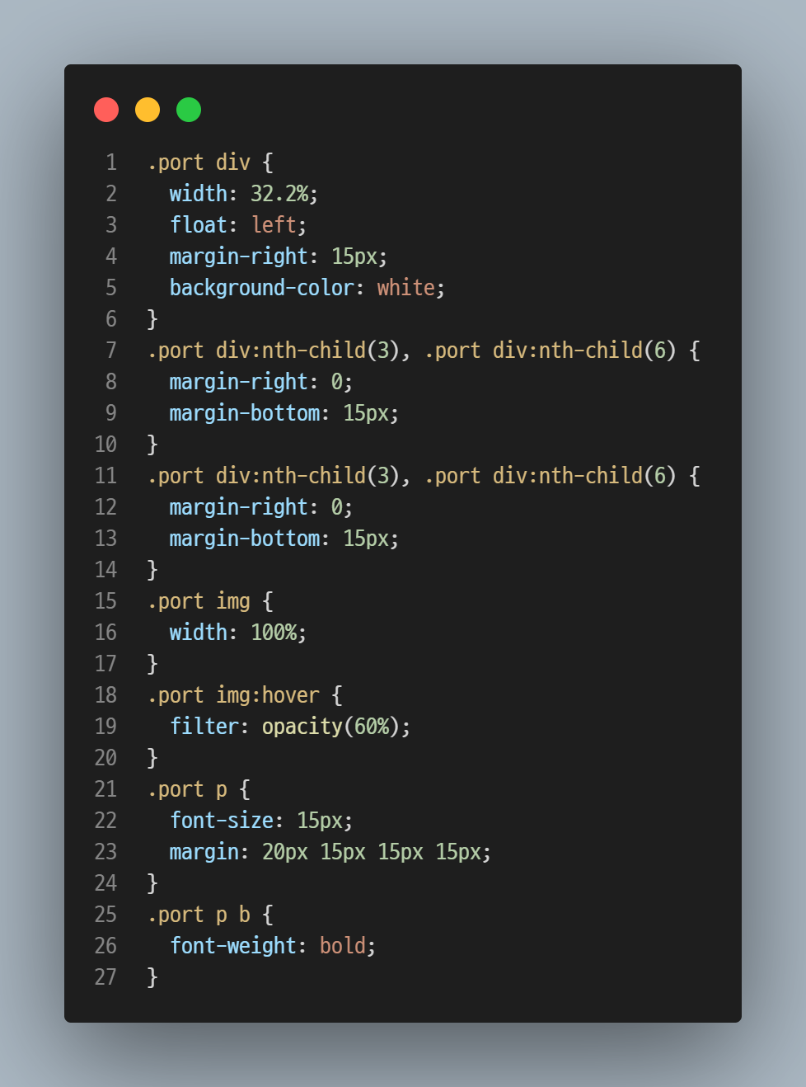
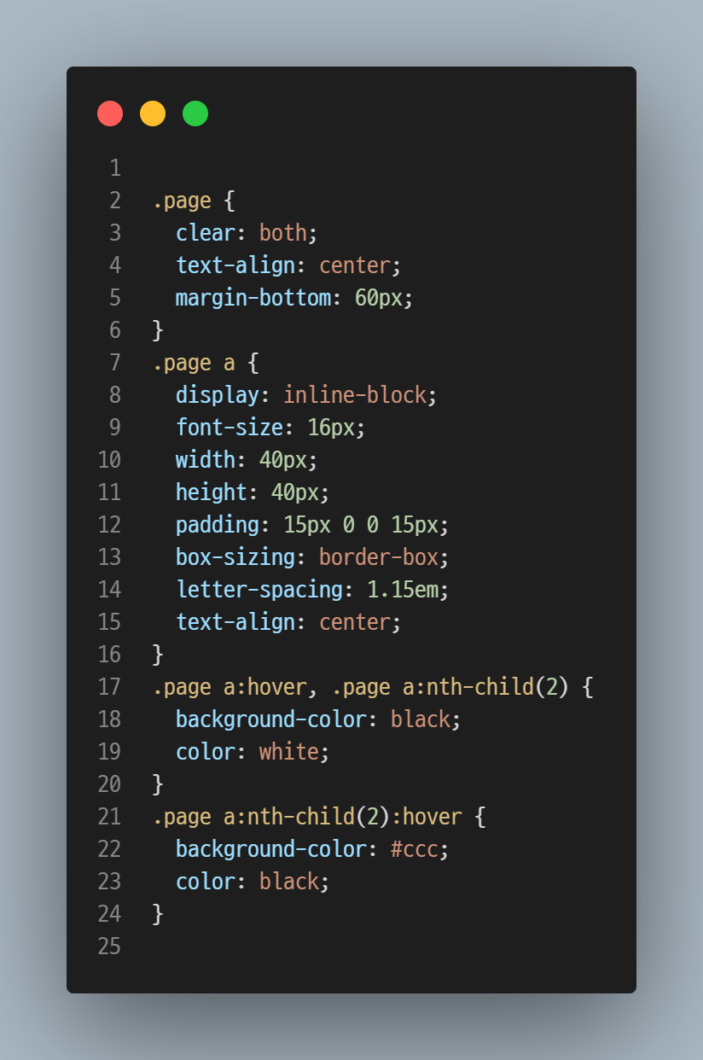
03 CSS(header&port&page)

Slide 9
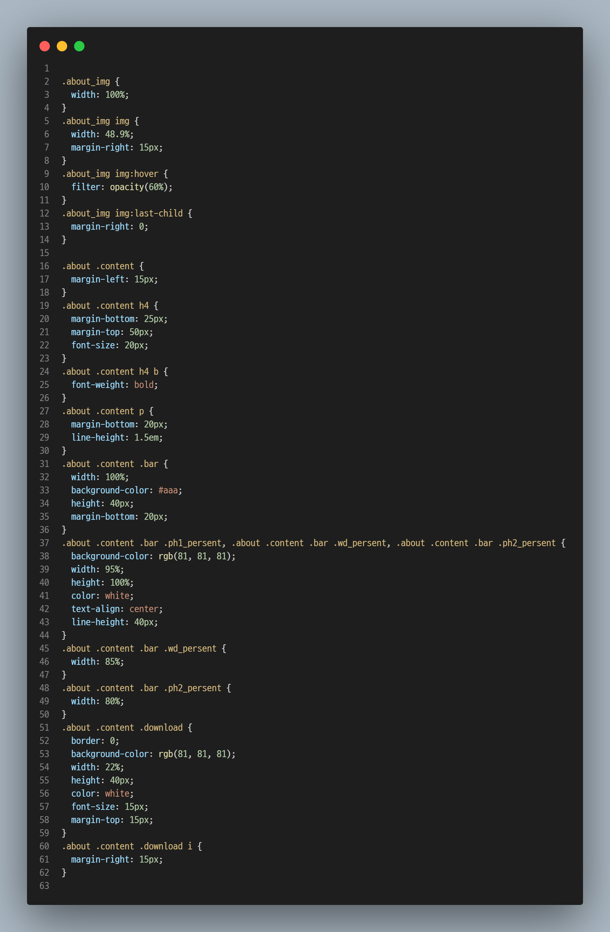
03 CSS(about)

Slide 10
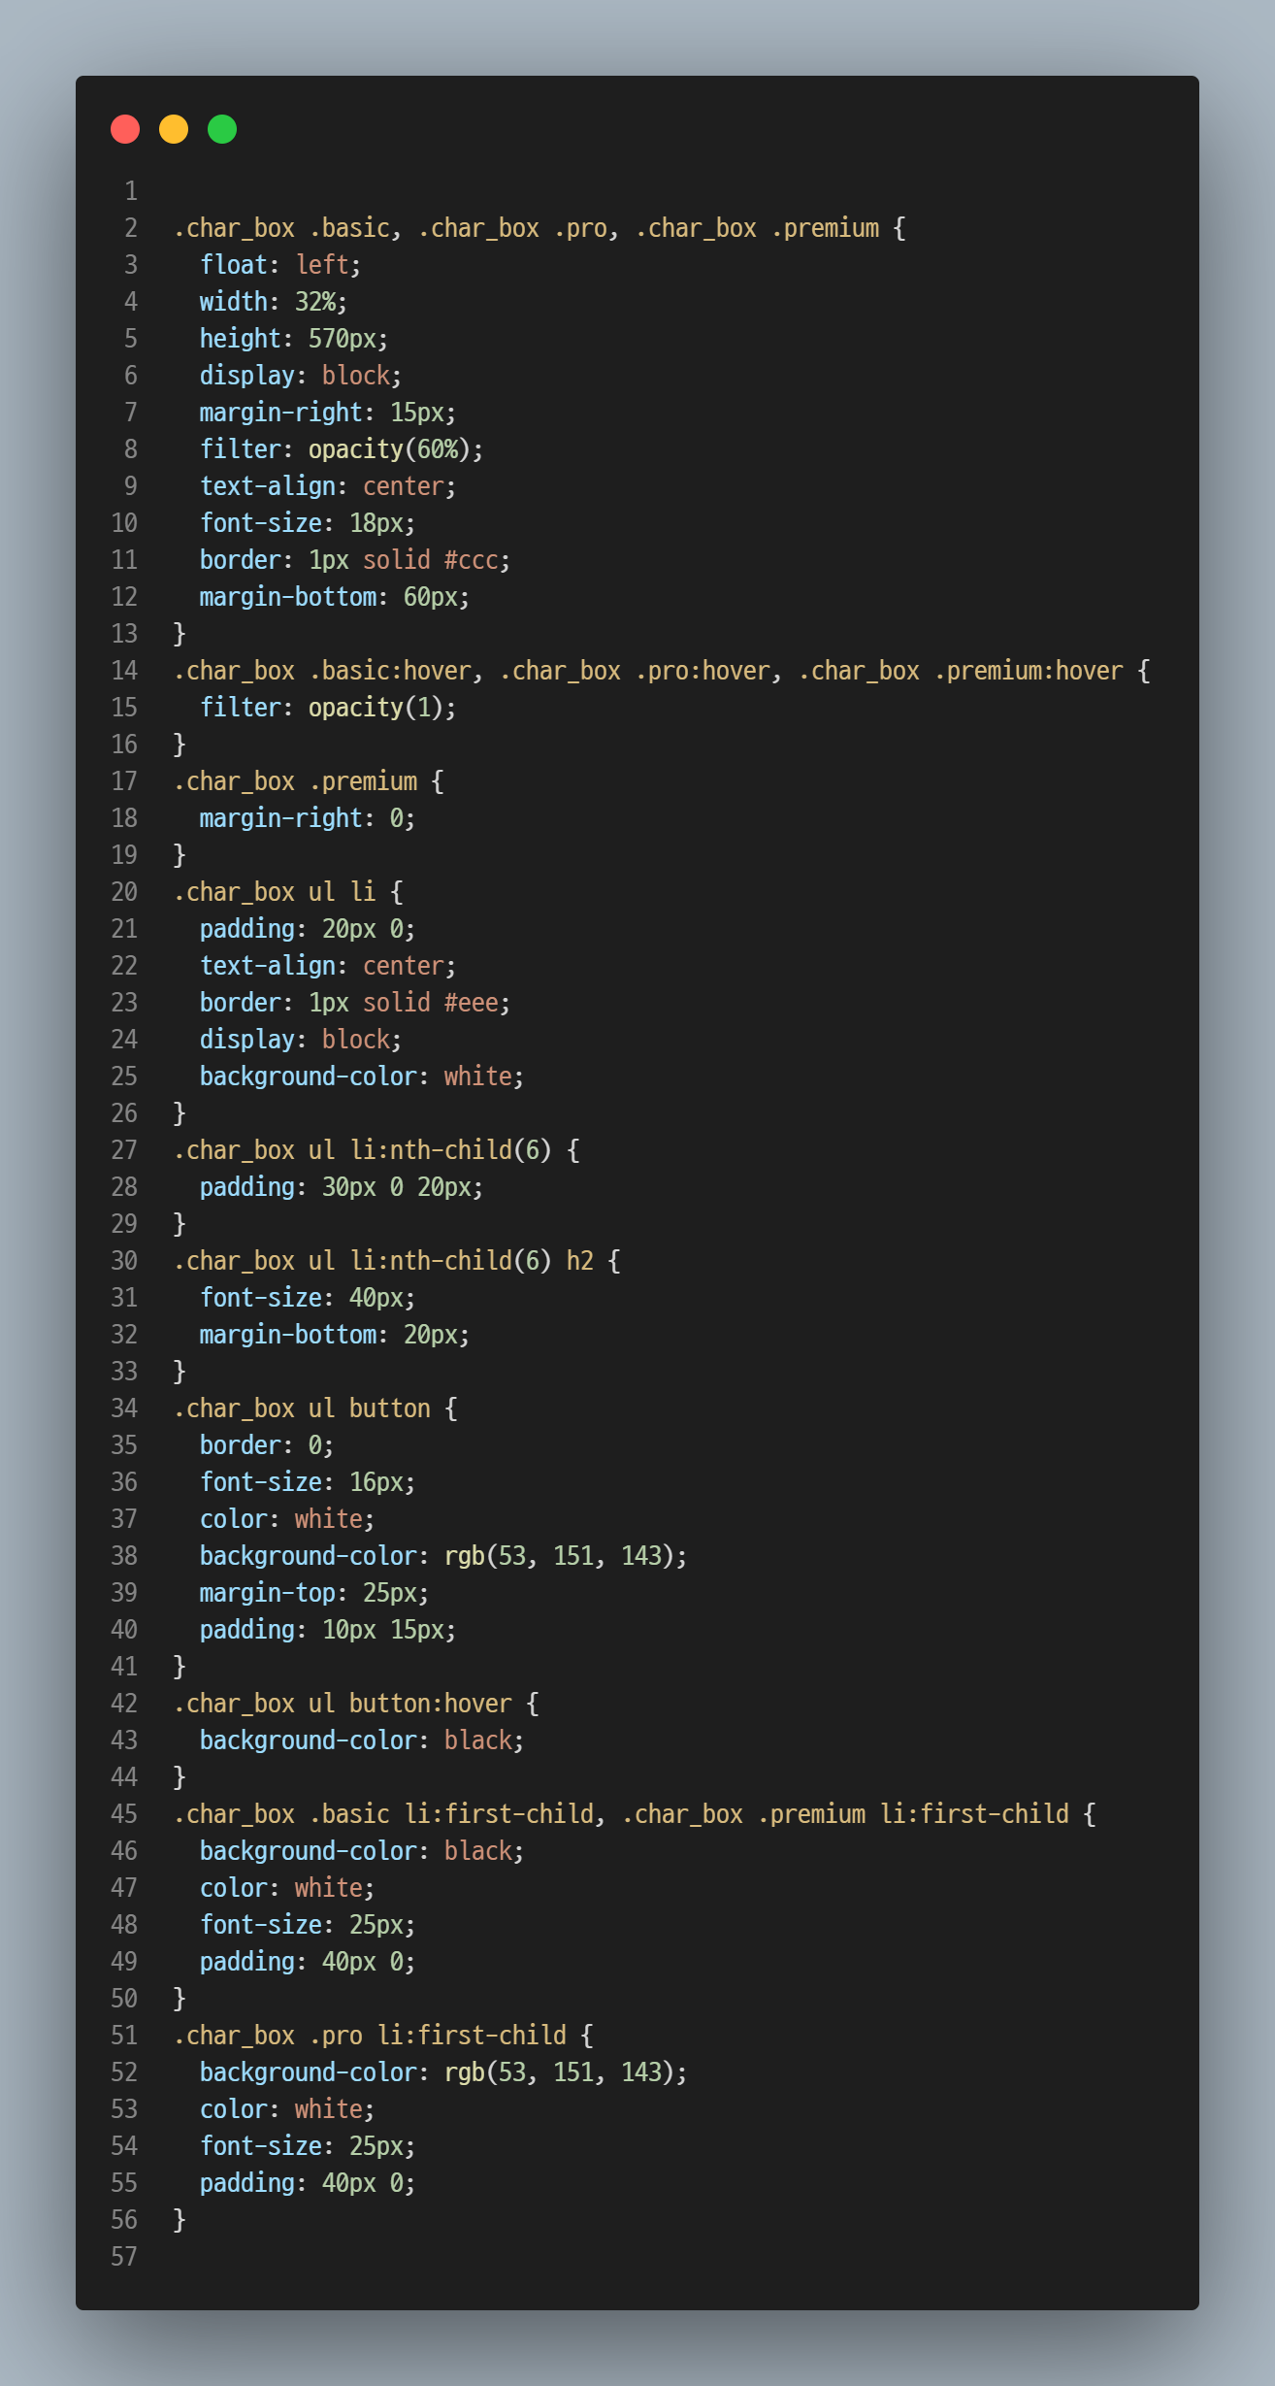
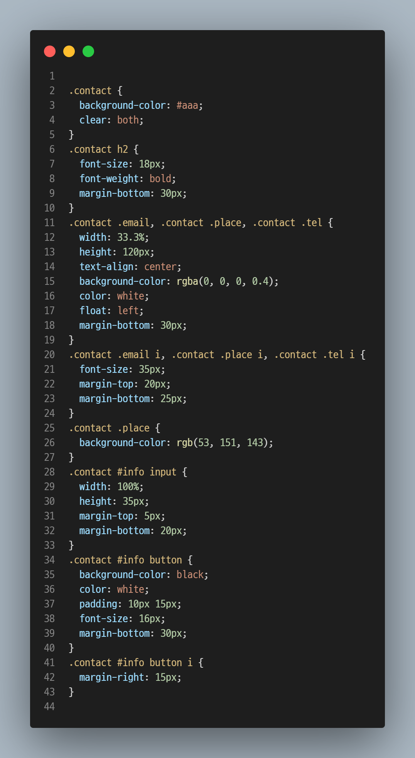
03 CSS(page)

Slide 11
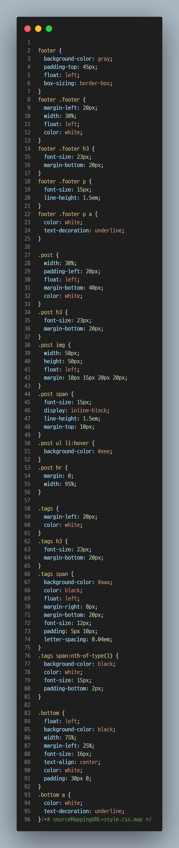
03 CSS(footer&bottom)

Slide 12
04 에러 사항
char_box와 port img에 hover했을 때 조금 흐려지는 거 background-color로 했지만 실패 → filter:opacity(0.6); 속성으로 해결
footer안에 마지막 하단 바 넣으니까 좌우 margin이 없어지지 않음 → footer에서 빼고 margin-left:25%, width:75% 속성을 주어 해결
nav 영역을 왼쪽에 고정하니까 다른 컨텐츠들이 가려져서 보이지 않음 → body전체에 margin-left 속성을 주어 해결

Slide 13
05 총 작업시간 & 소감
총 작업시간 5.5시간
nav를 왼쪽에 고정하는 걸 처음 해봐서 margin을 생각해내기가 오래 걸렸다.
내장 기능을 이용해서 웹 캡처와 코드 캡처하는 걸 처음 해봤는데 조금 더 깔끔해진 것 같다.

